Slide 1
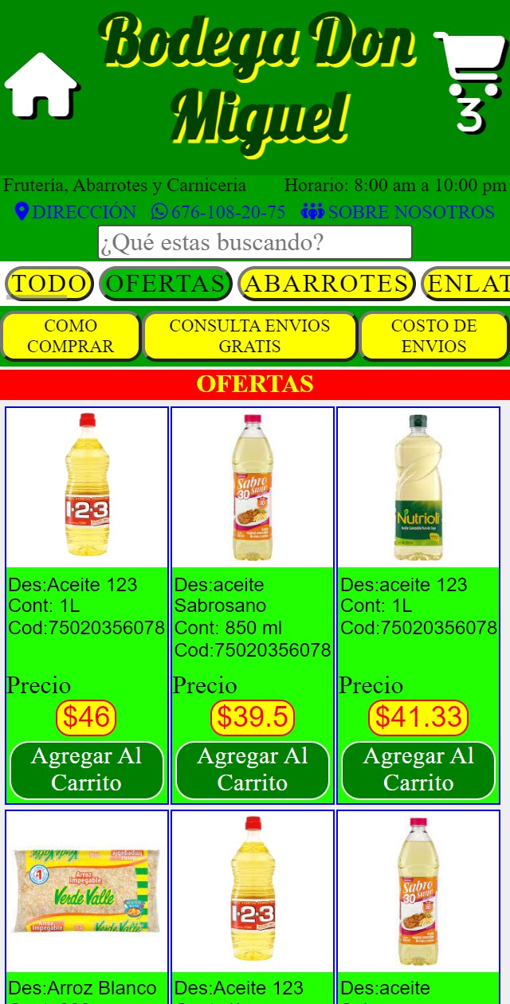

EL SIGUIENTE NIVEL Proyecto de Inversión
ALL IN ALL
eCommerce
DESIGNS
I.M. Jesús Manuel Fraire Ceniceros
CED. Profesional: 13675770
Correo: jfraire.jmfc@gmail.com
Contacto: 676-108-20-75

Slide 2

¿Qué es el eCommerce?

Slide 3




¿Existe en Gpe. Victoria?

Slide 4
¿Qué es el proyecto de inversión “El SIGUIENTE NIVEL”?

Slide 5
Diapositiva de análisis del proyecto 2
EL SIGUIENTE NIVEL
ANÁLISIS
ESPECIFICACIÓN
EL SIGUIENTE NIEL
IMPLEMENTAR
DISEÑO
PRUEBAS
Desarrolla

Slide 6
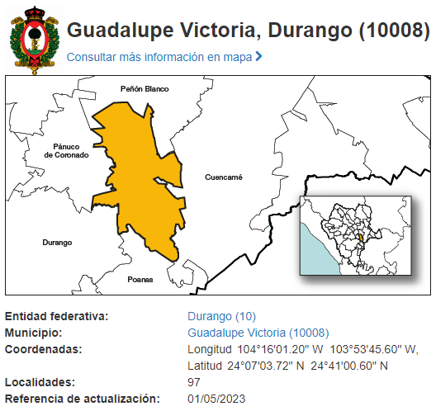
Análisis del Mercado
Análisis del Proyecto
De acuerdo al estudio Censos y Conteos de población y Vivienda realizado en 2020 por INEGI en el municipio de Gpe. Victoria, se cuenta con una población de 36,695 personas, un total de 10,079 hogares de los cuales 8,887 disponen de teléfono celular y con un promedio de 3.6 personas por hogar.
28/12/2023
Gpe. Victoria Dgo.

Slide 7
Diapositiva de análisis del proyecto 3
Análisis del proyecto
ANÁLISIS DE MERCADO
ANÁLISIS TÉCNICO
ANÁLISIS FINANCIERO
ANÁLISIS ECONÓMICO
ANÁLISIS ECOLÓGICO

Slide 8
Diapositiva de análisis del proyecto 4
Toma y edición de fotografías de los artículos.
Captura de datos y precios.
División por departamentos.
Video de como comprar.
Ayuda o diseño de la logística de seguimiento con la orden de compra.
Análisis del proyecto
Tareas
Incremento de ventas y un mayor alcance del mercado.
Objetivos de administración
Objetivos del proyecto
Plan de implementación
Programaciones
Comodidad, fácil acceso a la tienda en línea, ver precios en tiempo real, búsqueda de artículos en tiempo real, entregas a domicilio..
Tiempo de desarrollo.
Objetivos del cliente
Satisfacer las necesidades de los clientes
Diseño y Desarrollo.
Dependiendo de la manera de trabajar decidida por parte de la tienda en base a las opciones:
-Con celular
-Con Computadoras
Recursos

Slide 9
Diapositiva de análisis del proyecto 8
Análisis del proyecto
VENTAJAS
DESVENTAJAS que en este proyecto ya no lo son.
Servicio sin fila ni tiempos de espera.
LISTA DE CONTACTOS EN WHATSAPP.
EL GRAN ALCANCE DEL MERCADO DE CLIENTES.
Confianza y seguridad para el cliente al pagar en efectivo al recibir su pedido.
Oportunidad para atraer nuevos clientes.
CREACIÓN DE ESTRATEGIAS DE VENTAS.
Mayor competitividad.
Difusión en redes sociales y en tienda física.
Atención personalizada que hace sentir al cliente importante.
Bajo costo de inversión.
En ventas locales entregas rápidas.
Dropshopping en poblados.
Exhibir productos con facilidad.
Orden de los productos en la tienda online ya sea publicando los más vendidos como primeros.
Creación de categorías de promoción.
Capacitación al personal directamente involucrado para edición de colores, agregar o quitar productos de la tienda en línea.
Personalización de tienda en línea.
No podrás vender en línea si se cae tu página.
Los clientes no pueden percibir o probar los productos.
Hay competitividad en el mercado del comercio electrónico.
Servicio de entregas tardado.
Seguridad de la página.

Slide 10
Total contrato de inversión $200,000 MNX
Creación de tienda electrónica.
Diseño de tienda electrónica.
Secciones (Dirección, Contacto, Sobre Nosotros) y pueden ser algunas más dependiendo del gusto del cliente.
Barra de búsqueda en tiempo real.
Secciones de filtrado rápido por departamento o categoría (gusto de cliente)
Video de cómo realizar la compra.
Sección para información a clientes (Consulta de envíos gratis, costos de envíos, entre otros).
División departamental de productos.
Toma de fotografías de cada producto en tienda disponible además de la edición de las mismas para tener mejores efectos en combinación de colores.
Base de datos con imágenes y detalles de cada artículo.
Sección de carrito de compras.
Dominio totalmente gratis por 3 años.
Puesta en marcha en internet.
Pruebas de funcionamiento.
Corrección de errores.
Capacitación de personal.
Trabajo en conjunto para diseño de logística en seguimiento a orden de compra.
Mantenimiento de la tienda en línea gratis por 2 años.
Puerta abierta para formar parte de un proyecto más grande.

Slide 11
Gracias
I.M. Jesús Manuel Fraire Ceniceros
CED. Profesional: 13675770
Correo: jfraire.jmfc@gmail.com
Contacto: 676-108-20-75

Slide 12
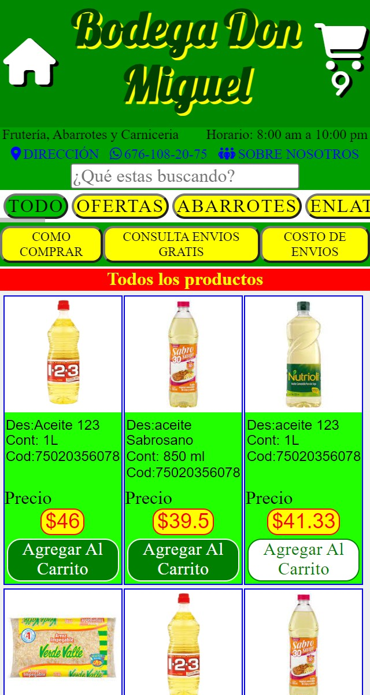
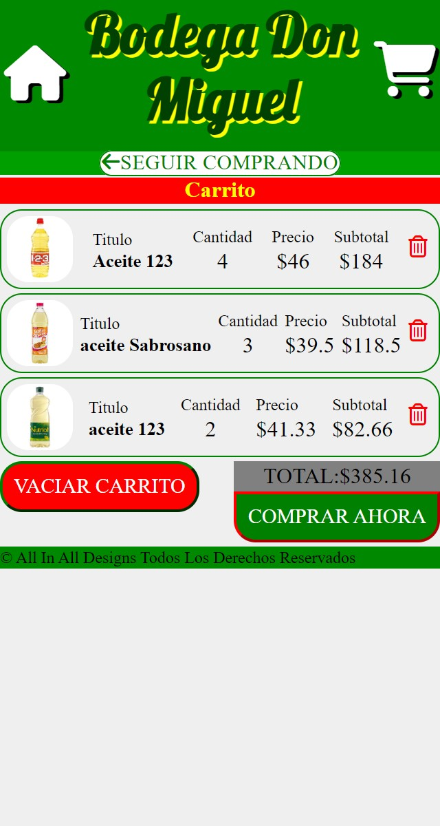
ESPECIFICACIONES
Creación de tienda en línea (a gusto en diseño).
Carrito de compras.
Sub-Paginas (Dirección, Contacto, Sobre Nosotros).
Barra de búsqueda en tiempo real.
Sección departamental.
Filtración de artículos por sección departamental.
Video como hacer el pedido.
Sección consulta de envíos gratis.
Sección costo de envíos.
Toma y edición de fotografías de todos los productos en tienda.
Base de datos de imágenes y descripciones de artículos.
Capacitación a personal.
Dependiendo del cliente: Ayuda con la logística de seguimiento de una orden de compra.
Dominio propio (ejemplo: www.bodegadonmiguel.com.mx)
Puesta en marcha en internet.
Mantenimiento de tienda en línea.
Pruebas de funcionamiento.
Corrección de errores.
Merecedores de actualizaciones futuras.
Atención directa e inmediata a problemas detectados.

Slide 13
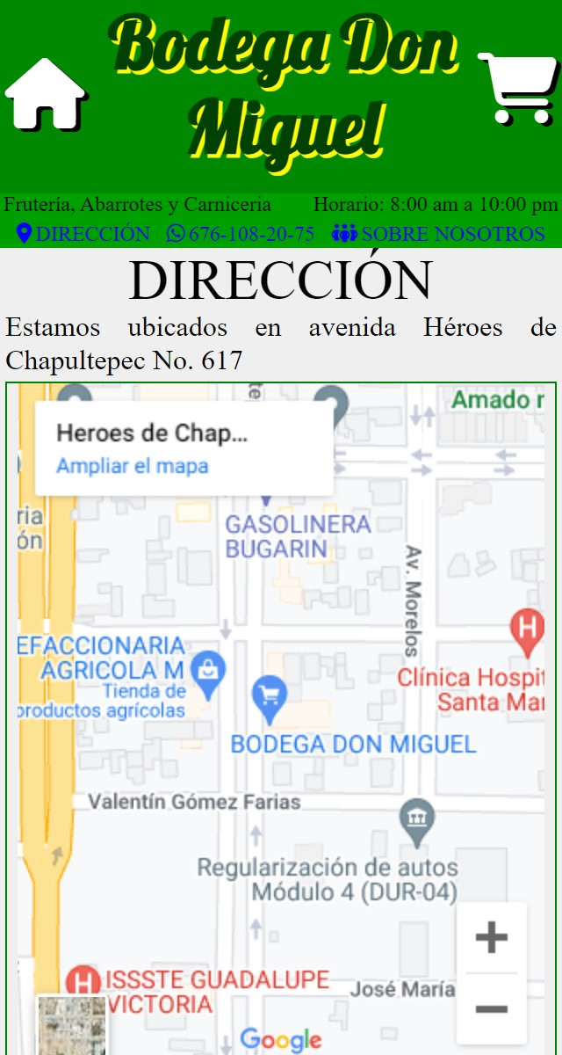
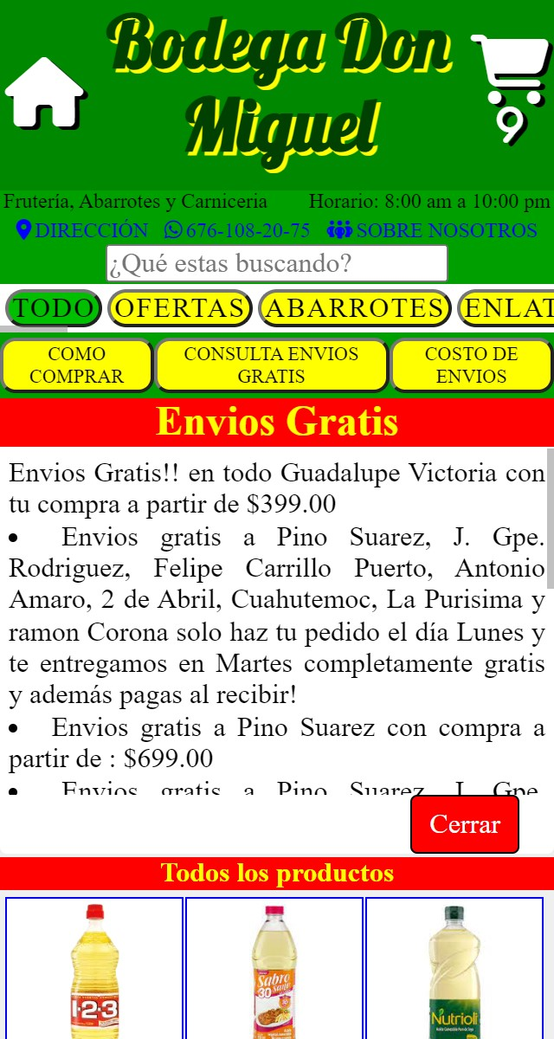
DISEÑO

Slide 14
CREACIÓN DE ESTRATEGIAS DE VENTAS
DropShopping como una variante de tal se puede buscar una o varias personas que puedan vender los productos de la tienda en línea desde su casa y entregar en días establecidos, en este caso y por ponerlo de ejemplo la asesora de ventas de Felipe Carrillo Puerto saldría a hacer pedidos miércoles y jueves a los hogares en en el poblado, ella hace los pedidos a tienda, en tienda se preparan y empaquetan, se llevan a entregar con la asesora el día de ruta y ella hace entregas de dichos artículos, si el pedido es de 5,000.00 se puede enviar la mercancía el mismo día para la entrega.
Al tener los contactos en WhatsApp estamos hablando de ventas completamente directas al ver los clientes los estados donde se pueden poner las ofertas e incluso las tiendas que venden comida los fines de semana.
Creación de rutas para surtir las tiendas de los poblados, por ejemplo, Pino Suarez, J. Gpe. Rodriguez, Felipe Carrillo Puerto, Antonio Amaro, 2 de Abril, Cuauhtémoc, Purisima, Ramon Corona, etc. En la salida a Torreón: Obregón, Ramírez, Sta. Catalina, Contreras, Allende, Zapata, Castro, etc. Salida a durango: Madero, Avino.

